Slide 1
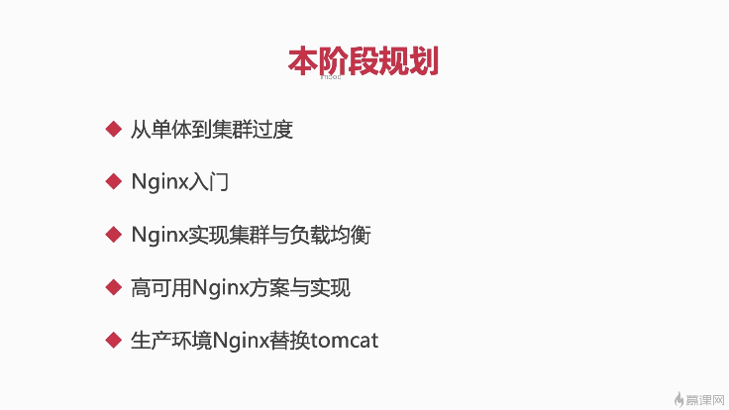

Slide 2
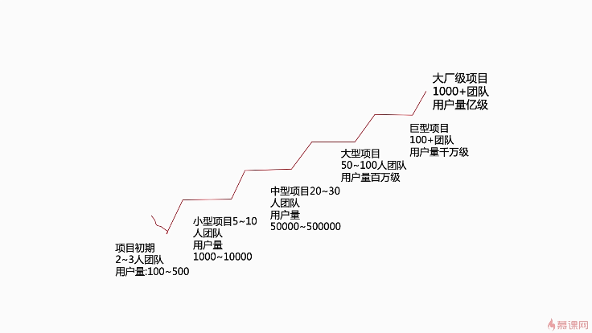

Slide 3
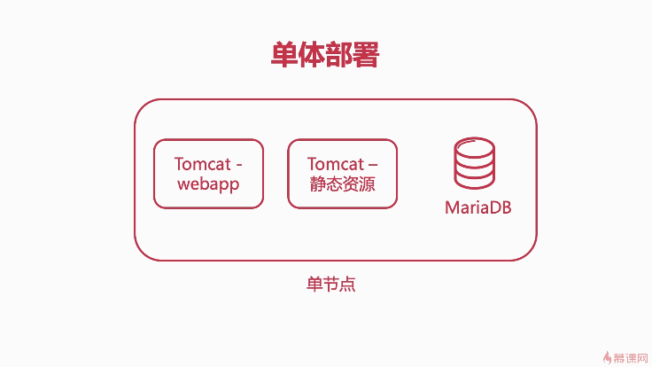

Slide 4
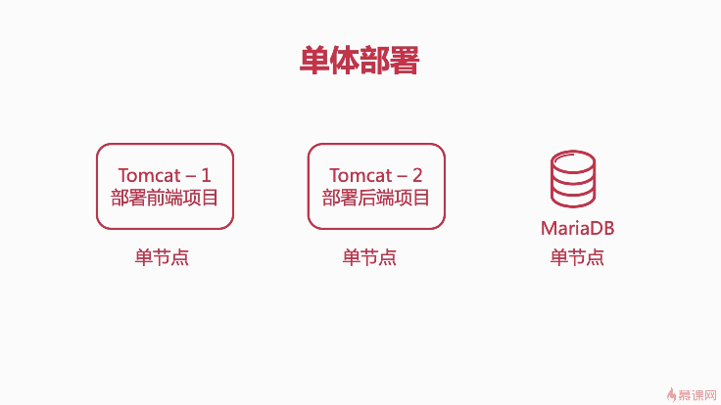
有条件的话，每一个一台电脑（一个节点，也是服务器）

Slide 5
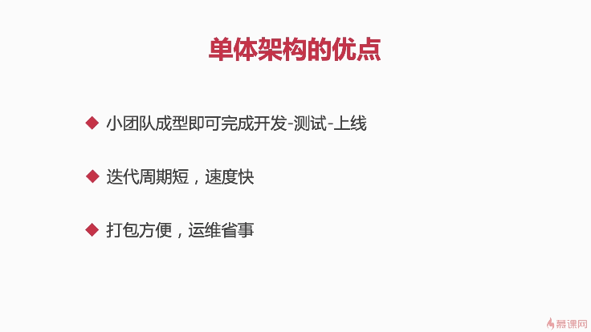

Slide 6
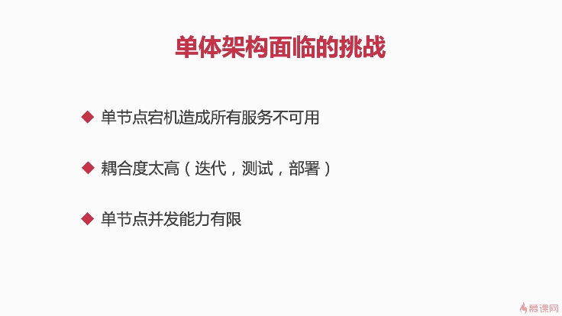
服务器的并发能力是有限的，单体架构，服务器并发过高，服务器负载过高，导致宕机

Slide 7
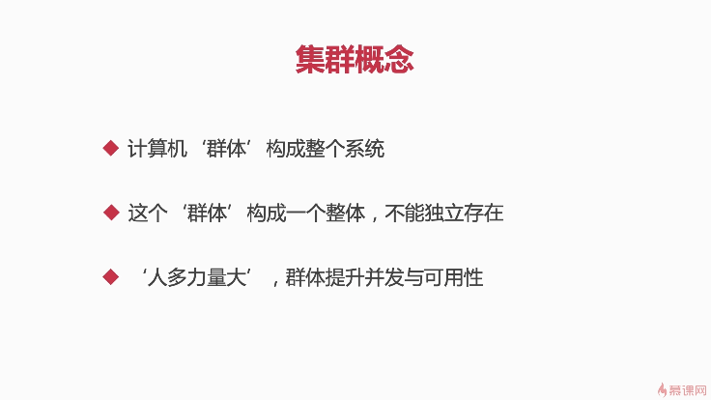
集群、分布式、微服务，要保证所有服务器在同一个局域网内。
每台服务器部署的业务相同，叫做集群，不同叫做分布式。

Slide 8
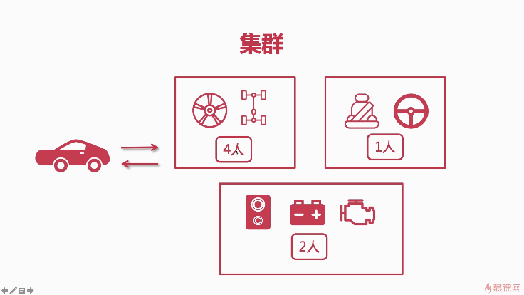

Slide 9
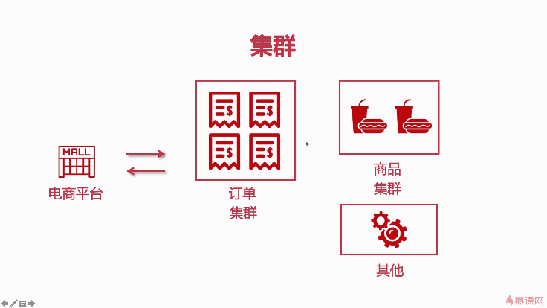
集群：一种事，多个服务器做

Slide 10
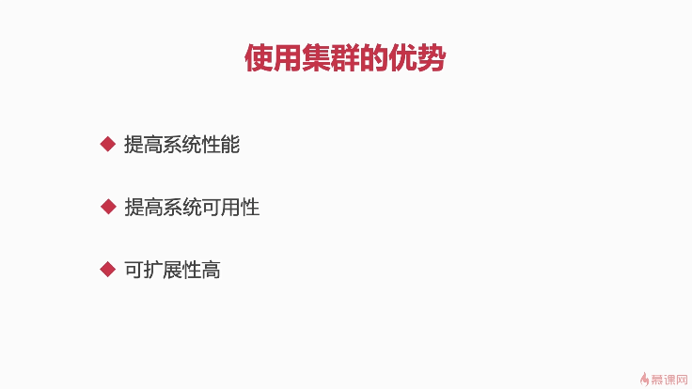
流量多了，增加服务器节点。
流量少了，减少服务器节点。

Slide 11
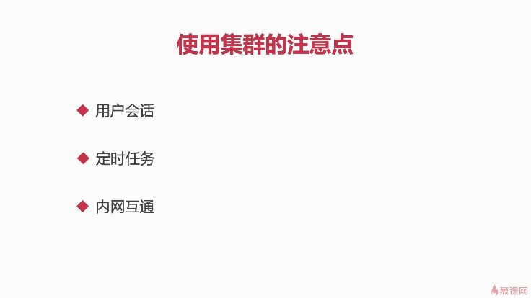
集群、分布式、微服务，只要涉及多台服务器，那么用户的会话就一定要使用分布式的会话

